Slide 1
Autorské právo v práci učitele
Používání materiálů jiných autorů, a sdílení vlastních materiálů s využitím licencí Creative Commons

Slide 2
Motivace
Chci správně používat materiály jiných autorů.
Chci jednoduše sdílet svoje materiály s ostatními.

Slide 3
Autorství
Každé dílo má nějakého autora.
Autorské právo obecně chrání práva všech autorů.
Existují různé licence s rozdílnými podmínkami, které se používají pro nakládání s autorským právem.

Slide 4
České autorské právo
Zákon 121/2000 Sb.
Zákon o právu autorském, o právech souvisejících s právem autorským a o změně některých zákonů
autorský zákon
Práva autora k jeho autorskému dílu a související práva
Ochrana těchto práv

Slide 5
Autorské dílo
= výsledek tvůrčí činnosti člověka, který je zachycen tak, že ho někdo další může vnímat
Umělecký nebo vědecký text
Obraz, socha, fotografie, užité umění, audiovizuální,…
Počítačový program
Databáze (pokud je autorovým vlastním výtvorem)
NENÍ: námět díla, myšlenka, postup, princip, metoda, objev, vědecká teorie, matematický a obdobný vzorec, statistický graf,…
Notes:
“Dílem podle tohoto zákona není zejména námět díla sám o sobě, denní zpráva nebo jiný údaj sám o sobě, myšlenka, postup, princip, metoda, objev, vědecká teorie, matematický a obdobný vzorec, statistický graf a podobný předmět sám o sobě.”

Slide 6
Výjimky
Kopie pro vlastní potřebu
Citace
Užití výňatků děl jiných autorů ve svém vlastním díle (v odůvodněné míře)
Užití výňatků pro účel kritiky nebo recenze
Užití díla při vyučování pro ilustrační účel
Vždy nutné řádně uvést: autora, název díla a pramen

Slide 7
Právo osobnostní a majetkové
Osobnostní právo
Náleží přímo autorovi, nepřevoditelné, zaniká smrtí
Majetková práva
Právo dílo užít (právo na rozmnožování díla, právo na sdělení díla veřejnosti)
Autor je uděluje pomocí smlouvy třetí straně

Slide 8
Použití cizího díla
„zásah do autorského práva je jakékoli veřejné užití“
Jak použít cizí dílo (dokument, obrázek,…) jinak než pro vlastní potřebu?
Potřebujeme licenci k užití

Slide 9
Nabytí licence
Zakoupení – např. obrázky z fotobanky (např. www.istockphoto.com, Shutterstock, atd.)
Veřejná licence – např. Creative Commons

Slide 10
Představme si, že potřebujeme v našich materiálech použít obrázek města Riga…
Co uděláme?

Slide 11
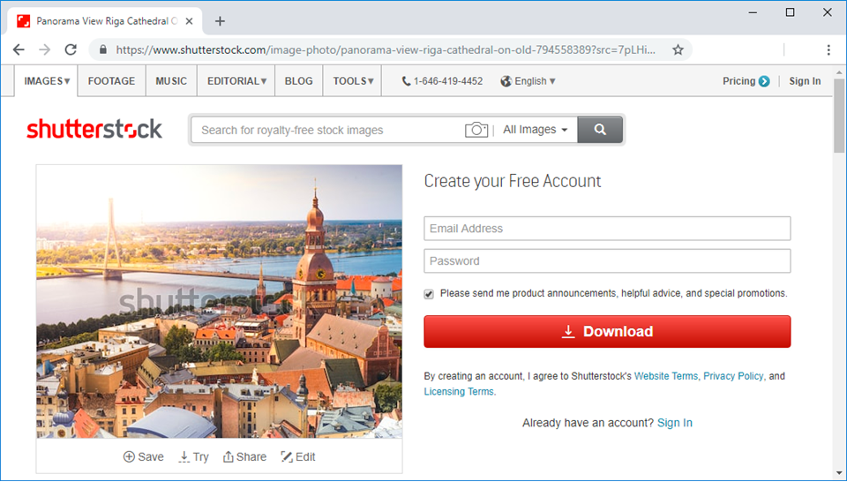
Notes:
Komentář k tomuto snímku:
„Pravděpodobně budeme hledat obrázek pomocí Googlu, a narazíme třeba na tuto krásnou fotografii…“

Slide 12
Můžeme nalezený obrázek prostě stáhnout a použít?

Slide 13
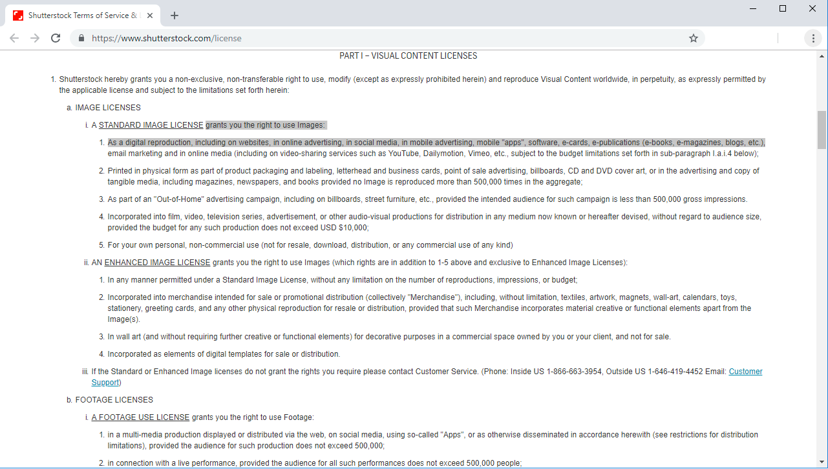
Notes:
Vzhledem k tomu, že jsme obrázek našli v databázi Shutterstock, můžeme jej použít jen při splnění daných podmínek.
Podmínky použití jsou poměrně složité, navíc nejsou v češtině…

Slide 14
Hledáme dál…

Slide 15
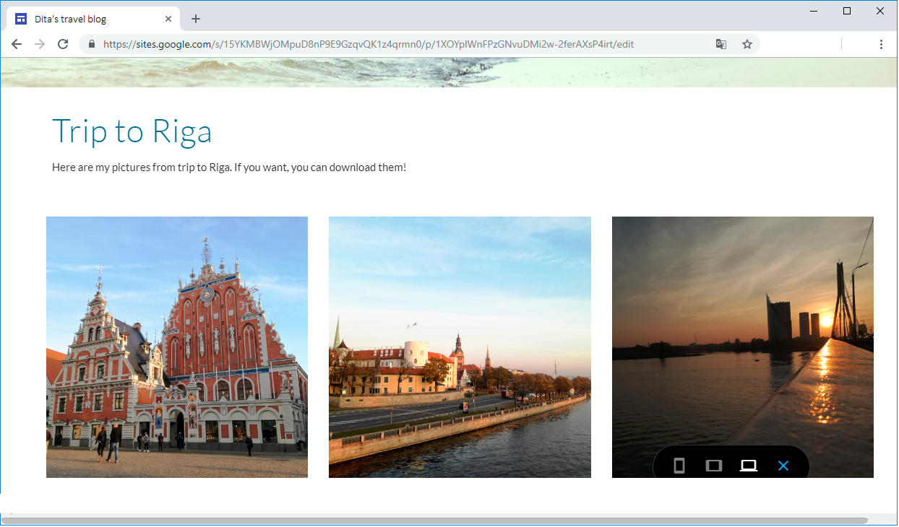
Notes:
… a najdeme například tento blog, kde autorka uvádí, že každá může použít její fotografie… ale je to skutečně tak?

Slide 16
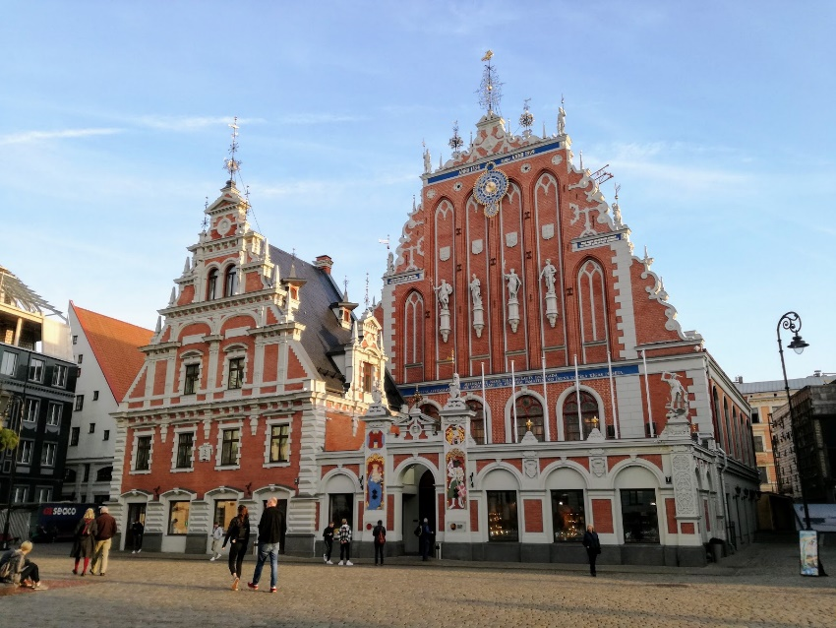
Opravdu to můžu použít?
Co musím dodržet?
Můžu obrázek upravovat?
?
Jak mám uvést autora?
Nerozmyslí si to autor?

Slide 17
Veřejná licence
Není exkluzivní
Bezplatná
Platí po celou dobu ochrany díla
Není určeno pro specifickou skupinu uživatelů
Neznamená vzdání se autorských práv!
Příklady: GNU, Common Public License (CPL), Creative Commons

Slide 18
Creative Commons
Veřejná licence, která autorovi umožňuje jednoduše rozhodovat o veřejném přístupu ke svému dílu
Princip: autor nabízí licenční smlouvu veřejnosti = nabízí některá práva ke svému dílu
Uživatelé se nemusí autora ptát na svolení použít jeho dílo, jen ho použijí v souladu s danými podmínkami
https://mirrors.creativecommons.org/presskit/logos/cc.logo.large.png
creativecommons.org/licenses
Notes:
Podívat se na Wikipedii

Slide 19
Tři vrstvy
Právnický text
Běžný jazyk
Strojově čitelná data
creativecommons.org/licenses

Slide 20
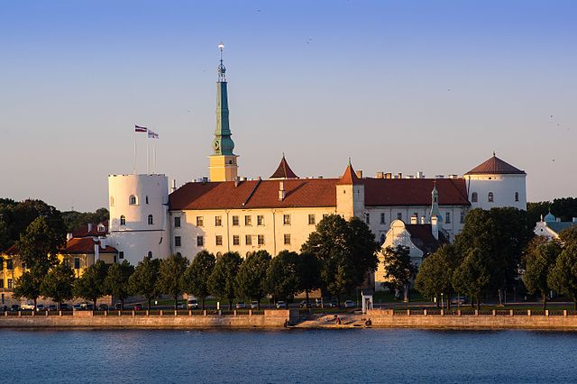
Creative Commons
Podmínky užití jsou značeny jednoduchými symboly
měly by být součástí díla
nebo poblíž
Vždy musí být uvedeno:
Identifikace autora
Název originálního díla
Zdroj díla
Licence (nebo odkaz na ni)
By Bjørn Erik Pedersen – Riga Castle, CC BY-SA 4.0, https://commons.wikimedia.org/ w/index.php?curid=53904567

Slide 21
Creative Commons – Symbols
Jakékoli použití díla = CC BY
Odvozeniny povolené, ale musí být sdílené pod podobnou licencí = CC BY-SA
Odvozeniny nejsou povolené = CC BY-ND
Jen pro nekomerční užití = NC
– může se „přilepit“ k některému z předchozích
Notes:
Zde můžete účastníkům ukázat nějaký obrázek z Wikipedie (většina z nich je licencována právě CC), např.
https://en.wikipedia.org/wiki/Tiger#/media/File:Panthera_tigris_tigris_Tidoba_20150306.jpg
Informaci o licenci najdete pod ním, zkuste si také obrázek stáhnout nebo zkopírovat – budete automaticky vyzváni k řádnému uvedení autora.

Slide 22
Creative Commons: zdroje materiálů
…a mnohé další.
search

Slide 23
A co mám dělat, když chci sdílet svoje vlastní dílo?

Slide 24
Creative Commons: pro autory
Nejdříve si odpovězte:
Jste skutečně autorem díla?
Víte, že licence Creative Commons je neodvolatelná?
https://creativecommons.org/choose
www.creativecommons.cz/pro-autory
Notes:
Zde ukažte proces vygenerování kódu s informací o Creative Commons, který najdete pod vrchním odkazem (stránka by se Vám při návštěvě z českého prohlížeče měla automaticky zobrazit v češtině, případně ji lze přepnout).
Výsledný kód zkopírujte na následující slajd.

Slide 25
O této prezentaci
Notes:
Na tento slajd vložte informaci o licencování pomocí Creative Commons, kterou jste získali provedením kroků popsaných na předchozím slajdu.

Slide 26
Použité zdroje
ČESKÁ REPUBLIKA. Zákon o právu autorském, o právech souvisejících s právem autorským a o změně některých zákonů (autorský zákon). In: Sbírka zákonů České republiky. Praha: Tiskárna Ministerstva vnitra, p. o., 2000, částka 36, číslo 121/2000 Sb.
www.creativecommons.cz
https://creativecommons.org
https://wiki.creativecommons.org/wiki/Best_practices_for_attribution
https://en.wikipedia.org/wiki/Creative_Commons
https://en.wikipedia.org/wiki/Software_license
Použité šablony pro tuto prezentaci:
https://www.free-powerpoint-templates-design.com/colored-pencils-education-concept-powerpoint-template/
Oficiální šablona ENAI

Slide 27
O tomto dokumentu
Name of the work: Autorské právo v práci učitele
Attribute work to name: Dita Dlabolová (dita.dlabolova@mendelu.cz)
Licensed under: Creative Commons Attribution-ShareAlike 4.0 International License
Attribute using following text:
Autorské právo v práci učitele by Dita Dlabolová (dita.dlabolova@mendelu.cz) is licensed under a Creative Commons Attribution-ShareAlike 4.0 International License.

